Slide 1
Формирование культурно-гигиенических навыков у детей младшего дошкольного возраста
Выполнила
Чепилян Светлана Алексеевна
воспитатель высшей категории
« МБДОУ детский сад «Левушка»

Slide 2
Задачи по формированию КГН:
В работе дошкольного учреждения уделяется большое внимание воспитанию у детей КГН. Содержание работы по формированию культурно-гигиенических навыков включает следующие задачи.
1. Учить детей под контролем взрослого, а затем самостоятельно мыть руки по мере загрязнения и перед едой, насухо вытирать лицо и руки личным полотенцем.
2. Формировать умение с помощью взрослого приводить себя в порядок.

Slide 3
3. Формировать навык пользования индивидуальными предметами (носовым платком, салфеткой, полотенцем, расческой, горшком) .
4. Во время еды учить детей правильно держать ложку.
5. Обучать детей порядку одевания и раздевания. При небольшой помощи взрослого учить снимать одежду, обувь (расстегивать пуговицы спереди, застежки на липучках) ; в определенном порядке аккуратно складывать снятую одежду; правильно надевать одежду и обувь.

Slide 4
Одним из ведущих принципов формирования КГН является дидактическая игра
о

Slide 5
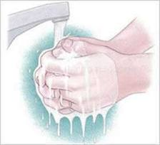
Игра «Водичка, водичка!»
Цель: формировать интерес к самостоятельности при выполнении навыков самообслуживания.
Оборудование: две куклы.
Ход игры: взрослый показывает детям двух кукол и говорит, что куклы хотят обедать, но у них грязные руки и лицо. Взрослый спрашивает: «Что надо сделать? Надо вымыть куклам руки!
Попросим водичку.
Водичка, водичка, умой мое личико, чтобы глазоньки блестели, чтобы щечки краснели, чтоб кусался зубок, чтоб смеялся роток!»
Показывает и рассказывает детям, как надо мыть куклам руки и лицо перед обедом. Далее предлагает детям вымыть свои руки и лицо по подражанию. При этом взрослый повторяет потешку
«Водичка, водичка!»

Slide 6
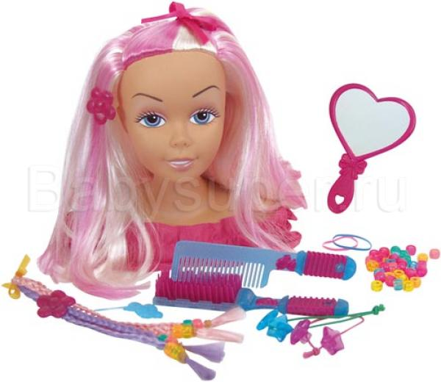
Игра «Делаем прическу»
Цель: учить держать в руке расческу и расчесывать волосы движениями сверху вниз.
Оборудование: зеркало, расческа, нарядная кукла.
Ход игры: взрослый демонстрирует ребенку куклу и обращает внимание на ее прическу: «Посмотри, у куклы красивая прическа: длинные, ровные волосы, бантик. Красивая кукла! Давай и тебе сделаем красивую прическу!» Взрослый расчесывает перед зеркалом волосы ребенка, затем просит малыша попробовать расчесаться самому: дает расческу в руки ребенку при этом помогает ему удерживать расческу, вести руку с расческой сверху вниз. В конце расчесывания просит ребенка посмотреть в зеркало, обращает его внимание на то, что он стал таким же красивым, как кукла.

Slide 7
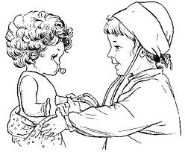
Игра «Кукла заболела»
Цель: учить пользоваться носовым платком.
Оборудование: кукла, одноразовые носовые платки.
Ход игры: взрослый демонстрирует детям куклу и говорит: «Вот кукла
Маша, заболела, ей трудно дышать носиком. В кармане у нее лежит
носовой платок. Поможем Маше почистить носик!» Взрослый
проговаривает потешку:
Маша заболела,
трудно ей дышать,
Мы платочком будем
носик вытирать!
Взрослый показывает детям, как правильно ис­пользовать носовой
платок, демонстрируя действие на кукле. Предлагает детям повторить
действие по подражанию.

Slide 8
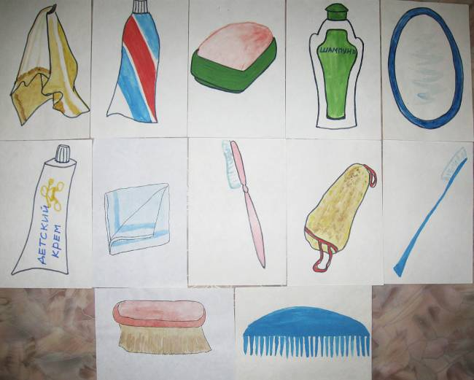
Игра «Чистоплотные дети»
Цель. Проверить знания детей о предметах гигиены и их назначении.
Ход игры. Воспитательница говорит детям, что хочет убедиться в том, что они чистоплотные и аккуратные: пусть они скажут, что нужно для того, чтобы волосы, руки и лицо были чистыми (чем больше они смогут об этом рассказать, тем лучше).
Затем воспитательница говорит: "Руки”. Дети, которых она вызывает, отвечают: "Мыло, щетка, полотенце”. Подобным же образом дети реагируют на слова "волосы” (гребень, щетка, ножницы, шампунь, мыло), "купание” (ванна, полотенце, душ, умывальник, губка, мыло и пр.).
Вариант. Воспитательница задает вопрос: "Что нам нужно, когда мы утром встаем?” Дети знают, что должны назвать предметы гигиены, которые используются утром (щетка для рук, паста, мыло, платок и пр.)

Slide 9
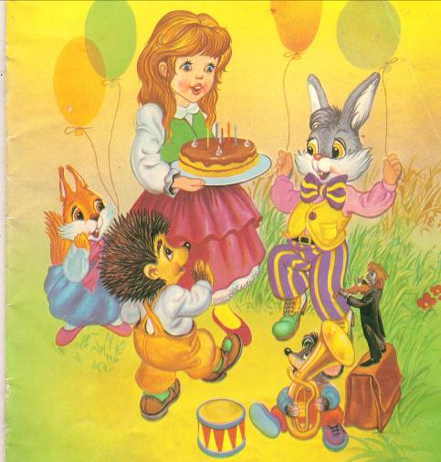
Игра «День рождения»
Цель: учить правилам культурного поведения в гостях, умению поздравлять друг друга.
Оборудование: гости - куклы, игрушки, праздничный стол сервирован с детской посудой, подарки.
Ход игры: ребенок (или выбранный персонаж) сегодня именинник. Он с помощью педагога готовится к приему гостей: сервирует праздничный стол, украшает шариками, мишурой и приводит в порядок помещение.
Дети-гости берут маленькие подарки-поделки (заранее приготовленные). Именинник встречает гостей, здоровается со всеми, принимает подарки и приглашает гостей сесть за стол, показывая гостю его место. Рядом с детьми за столом рассажены игрушки. Гости
«пробуют» угощение, «пьют» чай, «едят» мороженое. Педагог рассказывает детям о правилах поведения в гостях:
- поздороваться, когда приходишь в гости;
- без приглашения не входить в комнату;
- дарить подарок с пожеланиями имениннику (в качестве подарка может быть стихотворение, песня, танец);
- за столом не шуметь, не брать пищу руками;
- приступать к еде после приглашения отведать то или иное угощение;
- не перебивать друг друга;
- пользоваться приборами и салфеткой во время еды; - придвигать и отодвигать стул неслышно;
- после еды не забыть поблагодарить именинника;
- перед уходом попрощаться;
- когда гости уходят, именинник помогает взрослым убирать посуду со стола.
Каждый из детей должен побыть в роли именинника. Педагог во время игры напоминает детям, как следует себя вести в той или иной ситуации. Игра эмоциональная и очень привлекает детей

Slide 10
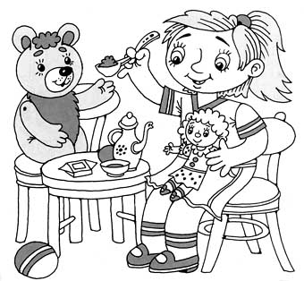
Игра "Угостим кукол чаем"
Цель: познакомить ребенка с назначением посуды, учить выполнять предметно-игровые действия (расставлять чашки, блюдца, раскладывать ложки).
Оборудование: куклы, детская мебель и посуда (две чашки, два блюдца, две ложки, чайник).
Ход игры: взрослый говорит малышу: "К нам в гости пришли куклы, их надо посадить за стол, угостить чаем. Давай расставим чашки и блюдца.
Теперь разложи ложки к чашкам. Налей чай в чашки. Напои чаем наших гостей". Если ребенок испытывает затруднения, показать, как надо действовать. В конце игры взрослый подытоживает: "Чай мы наливали в чашки, куклы пили чай", произносит потешку:
Чайник на столе поставим,
Блюдца, чашки мы расставим,
Будем мы гостей встречать,
Кукол чаем угощать!

Slide 11

В формировании КГН важно чтение художественной литературы:

Slide 12
Перечень художественной литературы по теме:
К. Чуковский «Мойдодыр»
А. Барто «Девочка чумазая»
З. Александрова «Катя в яслях»
Е. Благинина «Аленушка»
И. Муравейка «Я сама»
К. Чуковский «Федорино горе»
В. Маяковский «Что такое хорошо и что такое плохо»
Н. Павлова «Чьи башмачки»
З. Александрова «Вкусная Каша»
Ю. Тувим «Письмо ко всем детям по одному очень важному делу»
С. Михалков «Про девочку, которая плохо кушала»
«Водичка, водичка»
«Раз, два, три, четыре, пять, собираемся гулять»
«Пошел котик на торжок»
«Мы за стол садимся кушать»

Slide 13

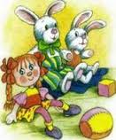

Slide 14



Slide 15



Slide 16

Формировать КГН помогут потешки и художественное слово

Slide 17
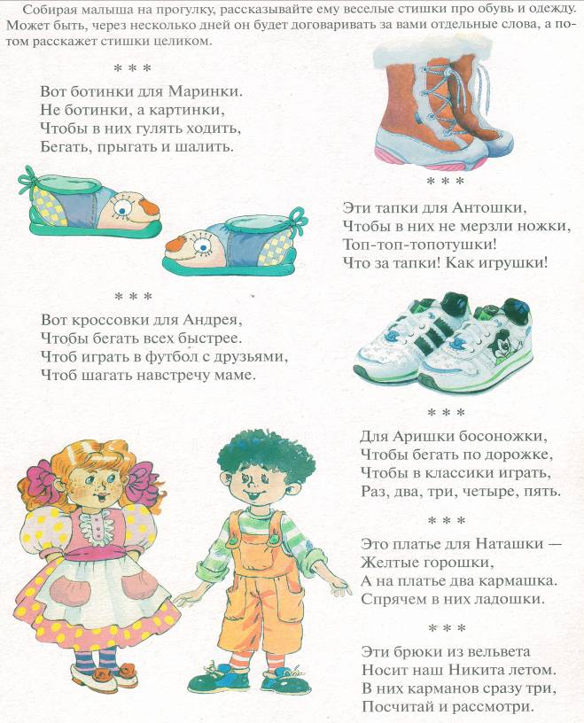
Художественное слово

Slide 18
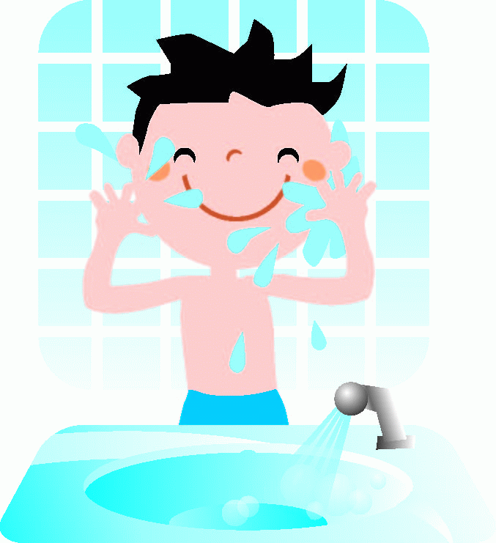
УШИ
Доктор, доктор,
Как нам быть?
Уши мыть
Или не мыть?
Если мыть,
То как нам быть?
Часто мыть
Или пореже?
Отвечает доктор:
- Еже...!
Отвечает доктор гневно: -
Еже...еже...ежедневно!
(Э. Мошковская.)

Slide 19

Утром звери просыпались,
Чисто звери умывались.
Лишь Медведь не умывался,
Неумытым он остался.
Стали мы его купать,
С головою окунать.
Плачет Мишенка: - Простите!
И меня вы отпустите!
Я большой,
Я буду сам -
Умываться по утрам!

Slide 20
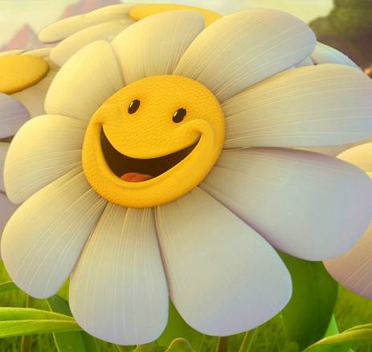
С ДОБРЫМ УТРОМ!
Б.Белова
Почему, встречаясь утром,
Говорим мы:
«С ДОБРЫМ УТРОМ»?
Потому что утром — солнце,
Темной ночи больше нет,
И свободно в окна льётся
Добрый-добрый,
Мирный свет.
С добрым утром, люди,
Взрослые и дети!
Радостно и дружно
Будем жить на свете!

Slide 21

САМ
Сам одевается Серёжа,
Вставая по утрам,
И умывается он тоже —
Совсем как взрослый — сам.
Сам поиграет и разложит
Игрушки по местам.
Так начинает жить Серёжа
С хорошим словом "сам".
(С. Ильина.)

Slide 22
УМЫВАНИЕ

Slide 23
Одевание на прогулку

Slide 24
На прогулке
Земле Вместе с солнышком встаем, Небу мы улыбку шлем, Всей Земле — большой привет! Ведь ее прекрасней нет!
Солнцу Ты всех любишь, ты всех греешь, Всех ласкаешь и жалеешь, Наше Солнышко, наш свет,

Slide 25
За столом

Slide 26
Спасибо за внимание!!!

